Slide 1
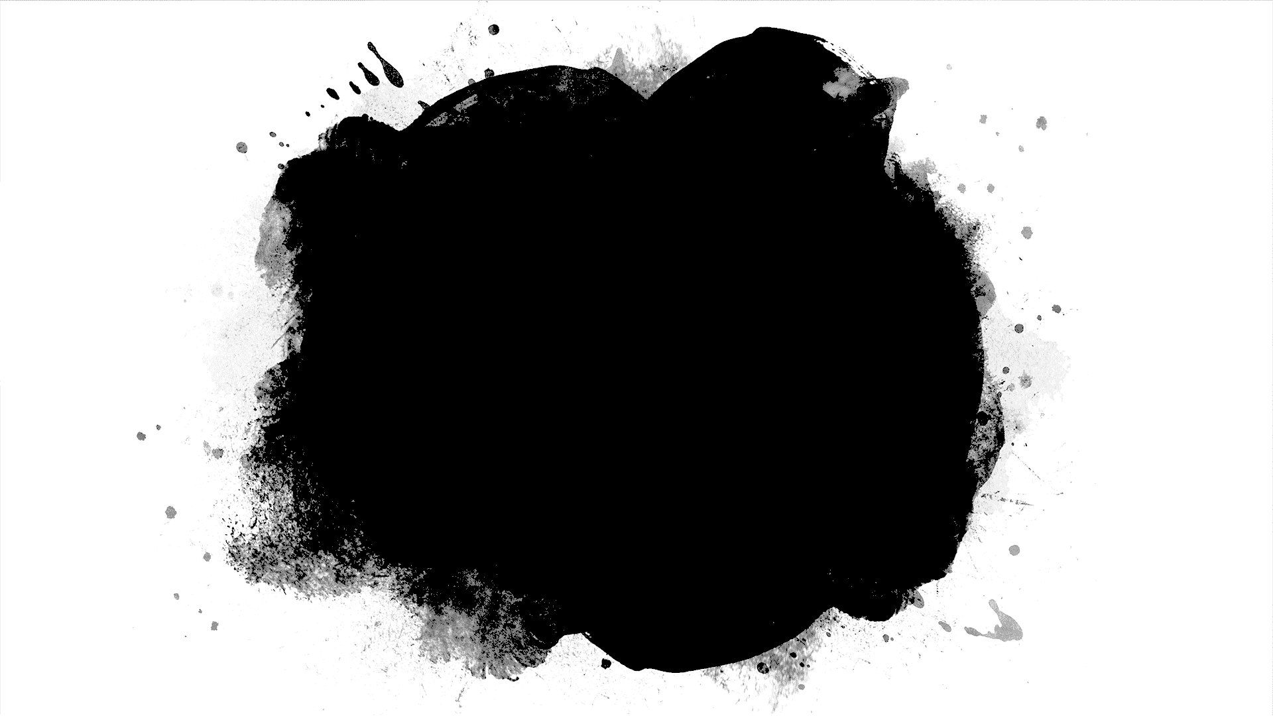
보안의 3대 요소

Slide 2
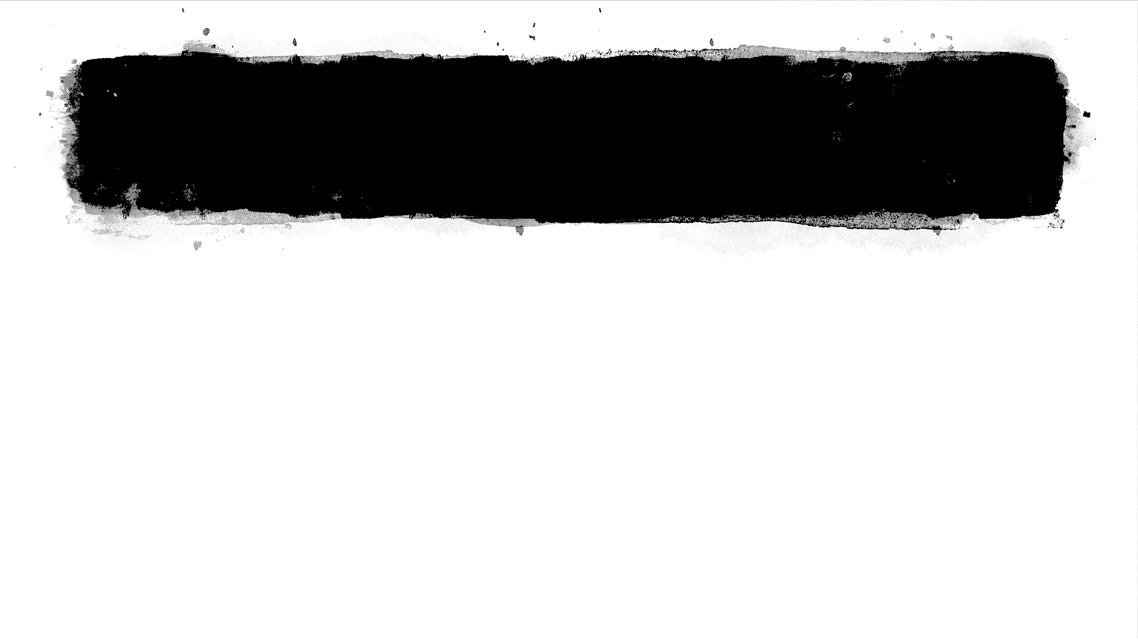
1대 요소: 기밀성

Slide 3
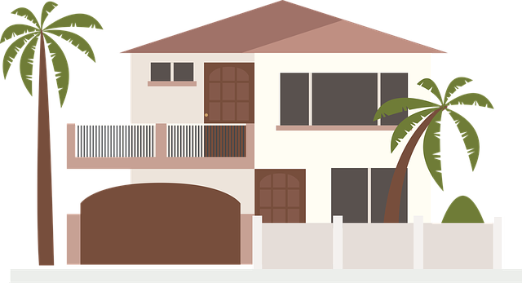
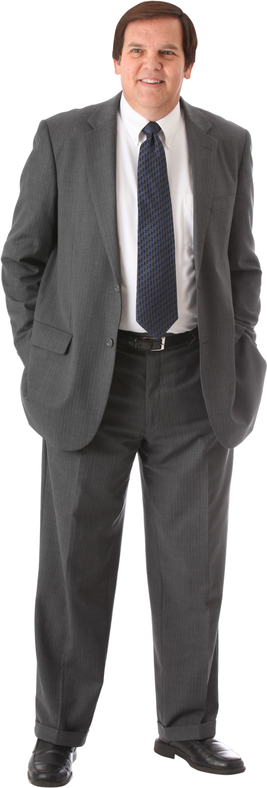
1대 요소: 기밀성
정보 자산
=허가되지 않은 사람
= 허가 받은 사람

Slide 4
2대 요소: 무결성

Slide 5
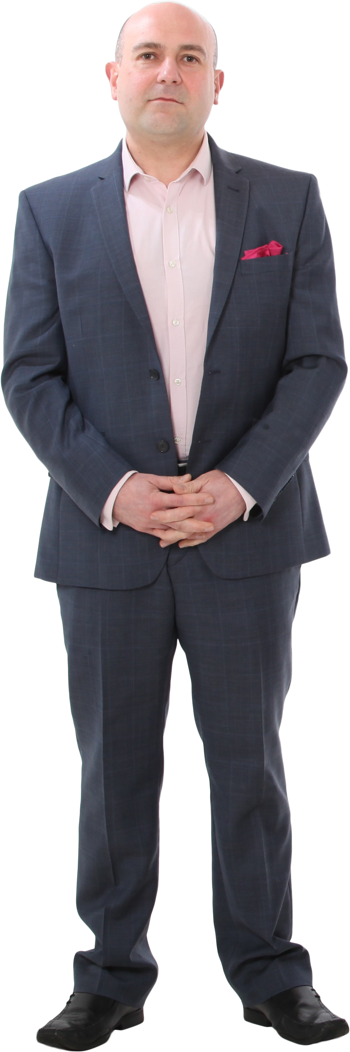
2대 요소: 무결성
무결성
정보가 변경 되었습니다.
변경X
권한 보유자=
=권한 미보유자

Slide 6
3대 요소: 가용성

Slide 7
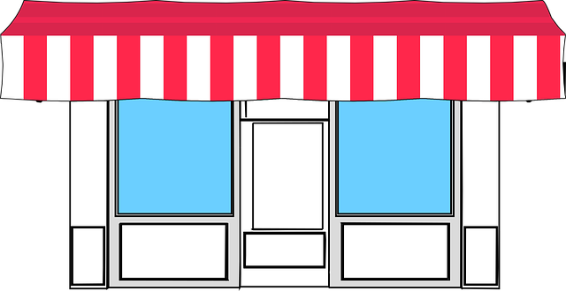
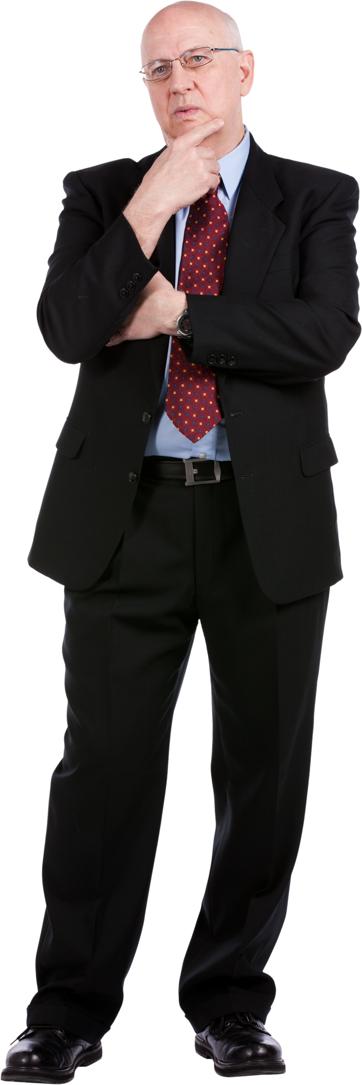
***에 관한 정보를 드립니다.
흠.. 난 지금 ***에 관한 정보가 필요해.

